Slide 1
angular
2018
李赞

Slide 2
目录
01/
02/
angular开发环境
node、angular cli
新建angular项目并运行
03/
04/
结构
新建新组件
05/
06/
路由
表单

Slide 3
1、angular开发环境-node
官网下载node.js，地址http://nodejs.cn/download/。
NodeJS已经集成了npm。
安装完成后命令行查看npm版本：npm -v
因国内npm较慢，可安装 淘宝镜像cnpm：
npm install -g cnpm --registry=https://registry.npm.taobao.org

Slide 4
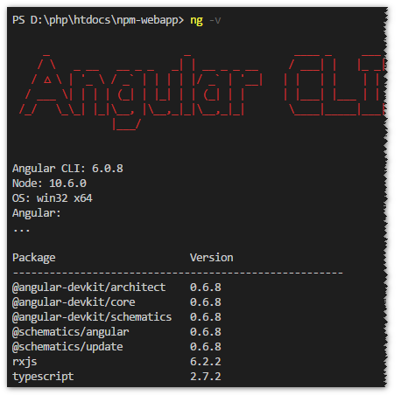
1、angular开发环境-angular cli
安装angular cli：npm install -g @angular/cli
安装后查看angular脚手架版本：ng-v

Slide 5
2、新建angular项目并运行
新建项目
ng new 项目名
安装依赖
npm i
启动项目
npm start 或 ng serve
使用Angular CLI生成一个新组件
ng generate component 组件名

Slide 6
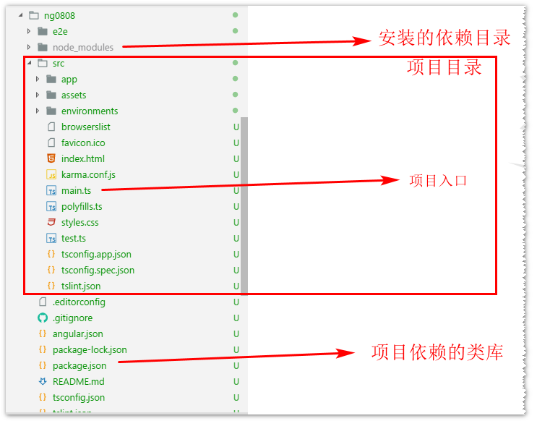
3、项目结构

Slide 7
app.module结构
@NgModule({
declarations: [],//用来声明属于这个模块的指令,管道等
imports: [],//需要依赖的一些其他的模块
providers: [],//需要共用的服务
bootstrap: []//指定启动的时候应该启动的组件
})

Slide 8
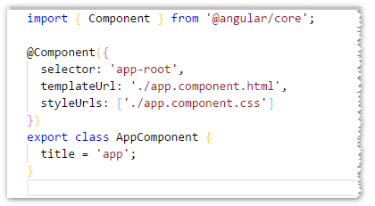
3、component 组件结构

Slide 9
4、新建组件
import { Component, OnInit } from '@angular/core';
@Component({
selector: 'app-app2',
templateUrl: './app2.component.html',
styleUrls: ['./app2.component.css']
})
export class App2Component implements OnInit {
constructor() { }
ngOnInit() {
}
}
app.module.ts
import { App2Component } from './app2/app2.component';
declarations: [
AppComponent,
App2Component
]
bootstrap: [//入口
App2Component
]
index.html
标签替换成<app-app2></app-app2>

Slide 10
5、添加路由
app.module.ts添加
import { MyRouteRoutes } from './my-route.routing';
imports: [
BrowserModule,
MyRouteRoutes
]
bootstrap: [
AppComponent
]
index.html
修改成<app-root></app-root>
app.component.html
修改成
<a routerLink="/app3">app3</a>
<router-outlet></router-outlet>
新建route.routing.ts
import { Routes, RouterModule } from '@angular/router';
import { App2Component } from './app2/app2.component';
const routes: Routes = [
{path:'',redirectTo: '/app2',pathMatch:'full' },
{path:'app2',component:App2Component}
];
export const MyRouteRoutes = RouterModule.forRoot(routes);

Slide 11
5、路由跳转
import {Router} from '@angular/router';
constructor(private http: HttpClient,public router:Router) { }
this.router.navigate(['/app3'])
<a routerLink="/app3">app3</a>

Slide 12
6、表单
app.module.ts
import { FormsModule } from '@angular/forms';//导入表单模块
imports:[BrowserModule,FormsModule]
新建表单组件，添加路由
html：
输入框：<input type="text" [(ngModel)]="userInfo.username" name="username">
单选：
<div *ngFor="let item of sexList;">
<input [attr.id]="item" name="item" [(ngModel)]="userInfo.sex" required [value]="item" type="radio">
<label [attr.for]="item">{{item}}</label>
</div>

Slide 13
7、input装饰器
父组件
<子组件名 [ds]=”data”></子组件名>
子组件
import { Component, OnInit, Input } from '@angular/core';
export class Z8Component implements OnInit {
@Input() ds: string;//ds接收到的数据
}

Slide 14
CONTENT
07/
08/
安装ng-zorro组件
http请求
09/
内置管道pipe

Slide 15
7、安装ng-zorro组件
ng-zorro官网：https://ng.ant.design/docs/getting-started/zh
安装命令：npm install ng-zorro-antd --save
按照官网修改app.module.ts
styles.css文件添加：
@import '.././node_modules/ng-zorro-antd/src/ng-zorro-antd.min.css'

Slide 16
8、http模块
app.module.ts添加：import { HttpClientModule } from '@angular/common/http';
imports: [HttpClientModule ]
http组件添加：import { HttpClient } from '@angular/common/http';
并引用constructor(private http: HttpClient) {}
声明list :any;
ngOnInit() {
this.http.get('https://api.github.com/orgs/angular/members?page=1&per_page=5').subscribe(
(data)=>{
console.log(data)
this.list = data;
})}

Slide 17
9、内置管道pipe
today = new Date();
<div>
<p ngNonBindable>{{ 'Angular' | uppercase }}转大写</p>
<p>{{ 'Angular' | uppercase }}</p>
</div>
{{ 'Angular' | lowercase }}转小写
{{ today | date: 'yyyy-MM-dd HH:mm:ss' }}日期时间转换
{{ { name: 'semlinker' } | json }}json
{{ 'semlinker' | slice:0:3 }}截取

Slide 18
angular6
2018年5月4日，Angular6.0.0版正式发布，新版本主要关注底层框架和工具链，目的在于使其变得更小更快。
ng update
ng update 是新增的一个cli命令。通过ng update不仅可以保持正确的版本依赖，而且能保持依赖关系的同步。第三方可以使用原理图提供更新脚本。如果您的某个依赖项提供了一个ng update原理图，那么他们可以在需要进行重大更改时自动更新代码！
ng add
ng add 也是新增的一个cli命令。通过ng add可以更加容易向项目中添加新功能（类似npm install ）

Slide 19
angular6性能优化
RxJS v6
Angular已经更新使用了RxJS v6。RxJS作为一个独立的工程已经在几周前完成了V6的发布

